Slide 1

Tiết 7:
SF
LUYỆN TẬP
GIÁ TRỊ TUYỆT ĐỐI CỦA SỐ HỮU TỈ.
CỘNG, TRỪ, NHÂN, CHIA SỐ THẬP PHÂN

Slide 2







Kiểm tra bài cũ
1) Giá trị tuyệt đối của một số hữu tỉ là gì?
Giá trị tuyệt đối của một số hữu tỉ x, kí hiệu , là khoảng cách từ điểm x tới điểm 0 trên trục số.
$$\left|x\right|$$
2) Trong các khẳng định sau, khẳng định nào đúng?
a) $\left|−2,5\right|=2,5$
b) $\left|−2,5\right|=−2,5$
c) $\left|−2,5\right|=−(−2,5)$
$$−\left(−2,5\right)=2,5$$
3) Tìm x:
$\left|x\right|=\frac{1}{5}$

Slide 3



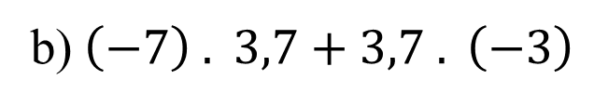
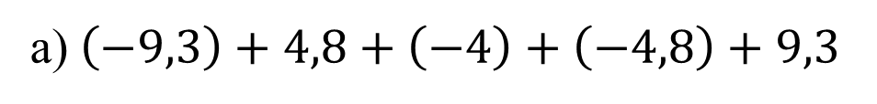
Dạng toán: Thực hiện phép tính
1) Thực hiện phép tính:
2) Tính nhanh
a)$\left(−9,3\right)+4,8+\left(−4\right)+\left(−4,8\right)+9,3$
b)$\left(−7\right) . 3,7+3,7 . \left(−3\right)$

Slide 4
Bài giải
1) Thực hiện phép tính:

Slide 5
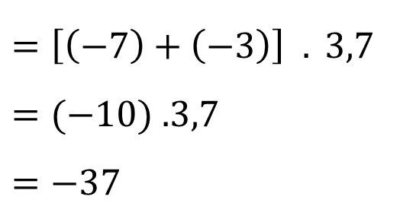
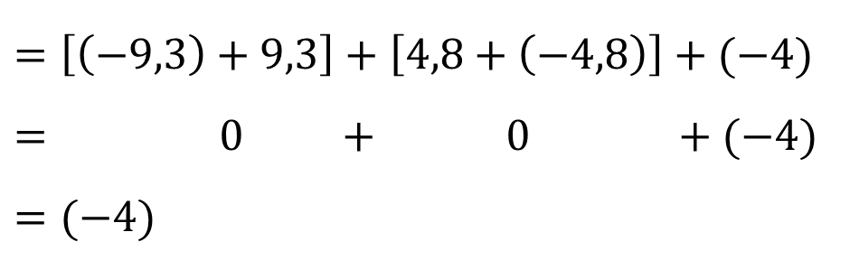
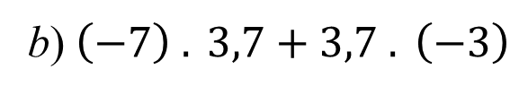
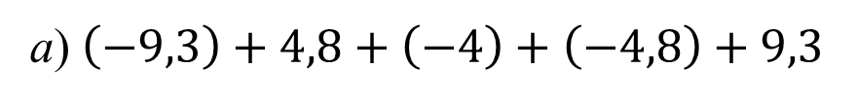
Bài giải
2) Tính nhanh
a)$\left(−9,3\right)+4,8+\left(−4\right)+\left(−4,8\right)+9,3$
b)$\left(−7\right) . 3,7+3,7 . \left(−3\right)$
$$=\left[\left(−9,3\right)+9,3\right]+\left[4,8+\left(−4,8\right)\right]+(−4)$$
$$= 0 + 0 +(−4)$$
$$=(−4)$$
$$=\left[\left(−7\right)+\left(−3\right)\right] . 3,7$$
$$=(−10) .3,7$$
$$=−37$$
Tính chất kết hợp
Tổng 2 số đối bằng 0
Áp dụng tính chất phân phối
a.b + a.c = a.(b + c)

Slide 6
Bài giải
2) Tính nhanh

Slide 7







Dạng toán: Tìm x
Tìm x, biết:
a) $\left|x\right|=−0,37$
b) $\left|x\right|=1\frac{2}{3}$
c) $\left|x+\frac{3}{4}\right|−\frac{1}{3}=0$
d) $1,6−\left|x−0,2\right|=0$

Slide 8




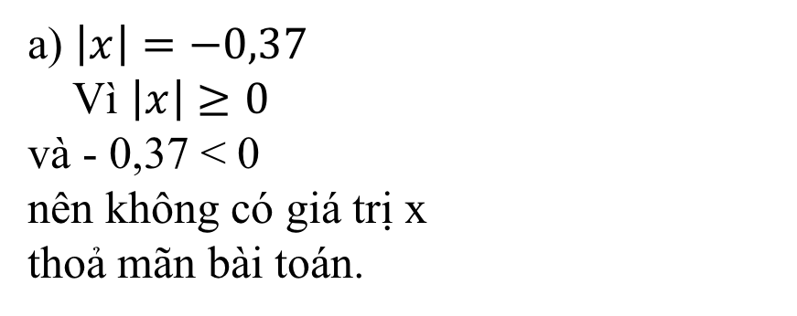
Bài giải
a) $\left|x\right|=−0,37$
Vì $\left|x\right|≥0$
và - 0,37 < 0
nên không có giá trị x
thoả mãn bài toán.
b) $\left|x\right|=1\frac{2}{3}$
$⇒x=1\frac{2}{3}$ hoặc$x=−1\frac{2}{3}$
$⇒x=\frac{5}{3}$ hoặc$x=−\frac{5}{3}$
Vậy $x=±\frac{5}{3}$

Slide 9

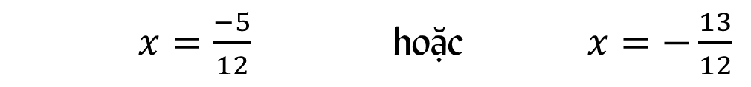

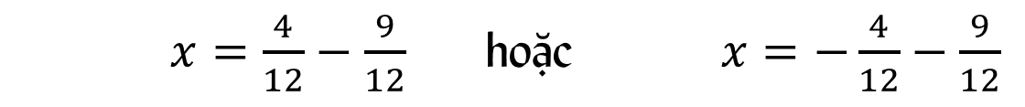
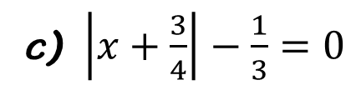
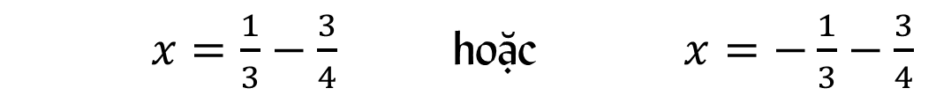
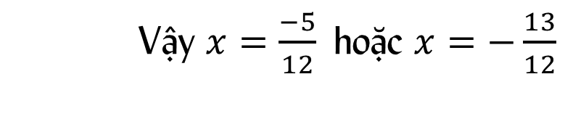
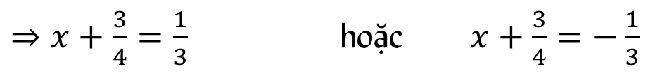
c) $\left|x+\frac{3}{4}\right|−\frac{1}{3}=0$
$$\left|x+\frac{3}{4}\right| = \frac{1}{3}$$
$⇒x+\frac{3}{4}=\frac{1}{3}$ hoặc $x+\frac{3}{4}=−\frac{1}{3}$
$x=\frac{1}{3}−\frac{3}{4}$ hoặc $x=−\frac{1}{3}−\frac{3}{4}$
$x=\frac{4}{12}−\frac{9}{12}$ hoặc $x=−\frac{4}{12}−\frac{9}{12}$
$x=\frac{−5}{12}$ hoặc $x=−\frac{13}{12}$
Vậy $x=\frac{−5}{12} \text{ho}\text{ặ}\text{c} x=−\frac{13}{12}$

Slide 10

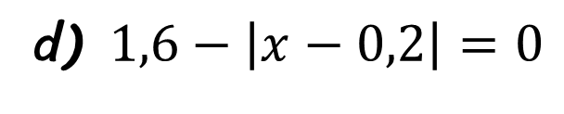
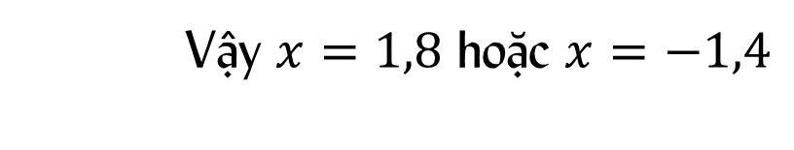
d) $1,6−\left|x−0,2\right|=0$
$$\left|x−0,2\right| =1,6$$
$⇒x−0,2=1,6$ hoặc $x−0,2=−1,6$
$⇒ x=1,6+0,2$ hoặc $x=−1,6+0,2$
$⇒ x=1,8$ hoặc $x=−1,4$
Vậy $x=\text{1,8 }\text{ho}\text{ặ}\text{c} x=−1,4$

Slide 11






HƯỚNG DẪN VỀ NHÀ
BTVN: 21, 22, 24b (SGK trang 15, 16)
.
Ôn tập lũy thừa của một số tự nhiên.
Đọc trước bài “Lũy thừa của một số hữu tỉ”./

Slide 12





Cảm ơn các em
đã lắng nghe!
Các em có bất kỳ câu hỏi nào cho tôi không?

